Slide 1
JSP 처리과정
김성국

Slide 2
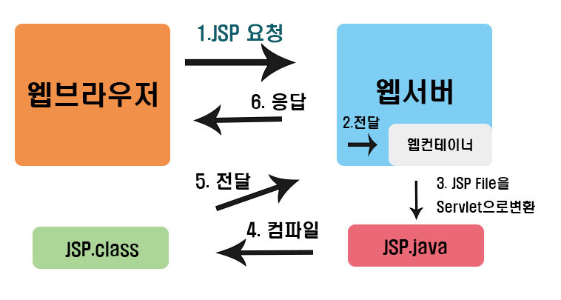
처음 실행하거나,jsp파일에 변경 시

Slide 3
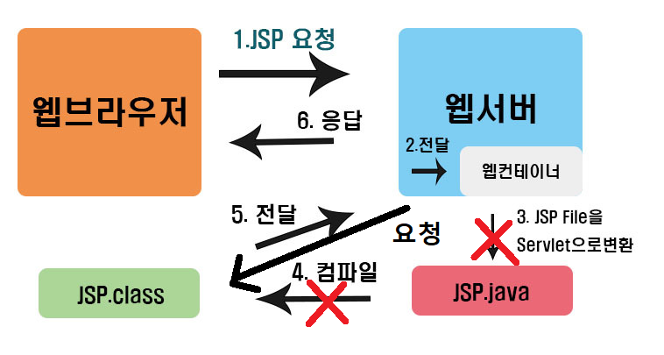
재실행 할 경우

Slide 4
